Slide 1
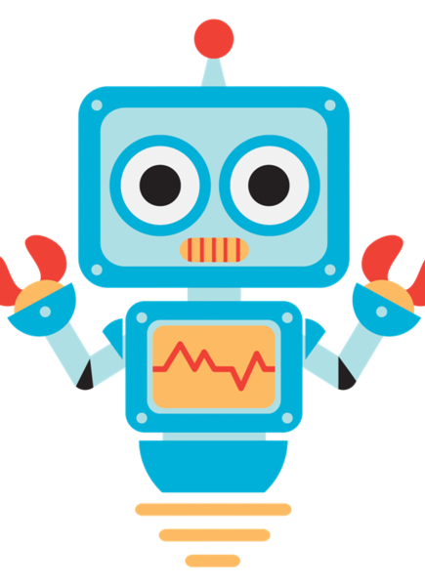
Settimana progetto: robotica
15. Al 19. giugno 2020
Classe Bea
Scuola Schönengrund

Slide 2
Programma settimana
Giorno 1: robots nel quotidiano
Giorno 2: conoscere Thymio
Giorno 3: Thymio programmare
Giorno 4: percorso a ostacoli
Giorno 5: mattinata con I genitori

Slide 3
Giorno 1: Roboter im Alltag
Cosa è un Robot?
A cosa serve?
Dove si trovano nel quotîdiano?
Notes:
Nelle case moderne, le noiose faccende domestiche vengono sempre più spesso svolte da robot. L'aspirapolvere robot aspira il pavimento, il tosaerba robot taglia il prato e il lavavetri robot fa tornare i vetri puliti.I robot industriali saldano e avvitano le carrozzerie delle auto nell'industria automobilistica (vedi immagine). Hanno già sostituito quasi l'80% dei loro colleghi umani. I robot di ricerca stanno entrando in aree poco conosciute dove per gli esseri umani sarebbe difficile o impossibile sopravvivere, come Marte o le profondità marine. Esempio: il robot Curiosity esplora il pianeta Marte dal 2012, è composto da sei ruote e trasporta dieci dispositivi di misurazione. Questi sono solo alcuni esempi di robot nella nostra vita quotidiana. I robot ci aiutano soprattutto quando il nostro lavoro è monotono, faticoso o pericoloso. I robot ci aiutano anche a esplorare aree inesplorate e di difficile accesso. In futuro ci saranno sempre più nuovi robot nella nostra vita quotidiana, ad esempio per la consegna dei pacchi. Ma dobbiamo anche chiederci dove vogliamo sostituire gli esseri umani con i robot, ad esempio nell'assistenza ai pazienti o agli anziani.

Slide 4
Giorno 2: consscere Thymio
Cosa può fare Thymio?
Cosa significano i colori?
Cosa fanno i sensori?
Cosa sono gli attuatori?

Slide 5
Giorno 3: Thymio programmare
Come si programma con Thymio?
Avvenimenti e azioni
In nostro primo programma!

Slide 6
Giorno 4: Percorso a ostacoli
Come si pianifica un percorso a ostacoli.
Come si programma Thymio per il percorso.

Slide 7
Giorno 5: mattinata con I genitori
Mostriamo come programma Thymio.
Mostriamo i nostri robot.
Festeggiamo insieme!

